Slide 1



БИЗНЕС-ПРОЦЕСС
Управление системой адаптации нового персонала в
«Родники-Текстиль»
Разработчик: заместитель директора по персоналу ОСП «Родники-Текстиль» Частухина С.В.

Slide 2

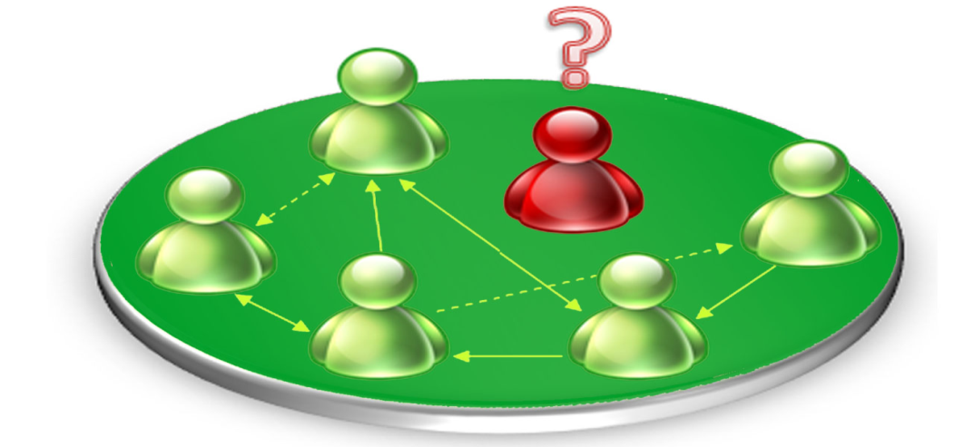

Что такое адаптация персонала?
Адаптация-
процесс ознакомления, приспособления работников к содержанию и условиям трудовой деятельности, а также к социальной среде организации. Адаптация является одной из составляющих частей управления персоналом. Этот термин применим как к новым сотрудникам, нанимаемым извне, так и к сотрудникам, перемещаемым на новую должность в порядке внутренней ротации.

Slide 3
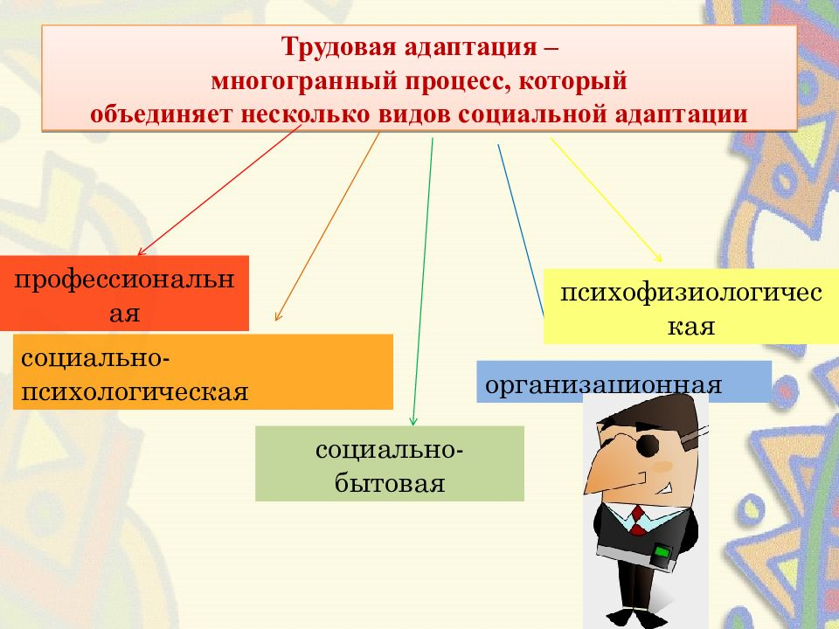
Для чего нужна адаптация?
Обеспечение эффективного вхождения в профессию нового работника;
Максимально возможное снижение психологического дискомфорта вхождения в новый коллектив;
Урегулирование взаимодействия всех звеньев персонала Предприятия, задействованных в процессе адаптации;
Сокращение текучести персонала.

Slide 4

Цель процесса:
сокращение оттока новых сотрудников с производств в течение 1-4 месяца после трудоустройства в 1,5 раза по отношению к 2022 г.
Notes:
Цель адаптации как бизнес-процесса в подразделении «Родники-Текстиль»:

Slide 5
Показатели процесса:
отток работников в 2022 г. в течение 1-4 месяца: 40% от числа принятых за год (68 уволенных сотрудников в 1-4 месяц по отношению к 171 принятому сотруднику за год)
Notes:
Исходя из показателей за 2022 год, дальнейший анализ взяла по двум производствам, где отток сотрудников в период адаптации всех больше – это ТП и КОП.

Slide 6
1 Шаг: «Анализ как есть»:
Участники: «Новичок - менеджер по персоналу- мастер - наставник»
Ткацкое производство
Менеджер по подбору персонала
передает информацию в производство кто и, когда выходит.
Мастер
знакомит по общим вопросам производства;
Наставник
дает теоретические знания и показывает практические приемы исходя из собственного опыта
назначает наставника;
знакомит с коллективом и территорией
1-2 недели ежесменно встречается с наставником и новичком, потом реже
Notes:
В каждом производстве процесс выстроен по своему.

Slide 7
1 Шаг: «Анализ как есть» :
Участники: «Новичок - менеджер по персоналу -ответственный за обучение и адаптацию – мастер - наставник»
Красильно-отделочное производство
Менеджер по подбору персонала
передает информацию в производство кто и, когда выходит.
Мастер
знакомит с наставником;
Наставник:
знакомит с территорией производства;
Зам.начальника КОП (ответственный за обучение и адаптацию)
знакомит по общим вопросам производства;
назначает наставника
выдает программу обучения;
встречается еженедельно по контролю выполнения программы;
дает обратную связь наставнику
выдает необходимые рабочие инструкции;
ежесменно встречается с новичком и наставником
знакомит с сотрудниками;
дает теоретические знания по программе обучения и показывает операции исходя из собственного опыта.
Notes:
В КОП год назад появился еще один участник процесса – ответственное лицо за адаптацию и обучение.

Slide 8
1 Шаг: «Анализ как есть»:
Основные трудности и причины ухода:
Ткацкое производство:
не устраивает ЗП (расчет мотивации)
много информации (количество ассортимента)
график работы тяжелый
не хотят обучаться
не обучаемы
мало уделяют внимания при обучении
не сходятся с наставником
нарушение трудовой дисциплины
не устраивает профессия
Красильно-отделочное производство:
сложно, не справляются с обязанностями
не хотят учиться (пришли из-за стипендии, думают, что все просто, а по факту - нет)
переставляют на разное оборудование - аллергия из-за химии
нарушение трудовой дисциплины
не устраивает профессия
Notes:
Упорядоченный процесс адаптации позволит снизить или совсем исключить причины ухода как «мало уделяют внимания», «не сходятся с наставником» …

Slide 9


2 Шаг: «Узкие места»
Ткацкое производство
Красильно-отделочное производство
1. Не знакомят с общими положениями и правилами предприятия (Миссия предприятия, Правила внутренних коммуникаций, ПВТР, Правила СМК и тп.)
2. Большая часть по адаптации возложена на наставника.
3. Нет базы наставников.
4.У наставников разный подход, нет теоретической информации и в какие сроки должен практиковаться (отсутствие программ обучения и рабочих инструкций).
5. Страх экзамена.
6. Отсутствует Постадаптация.
7. Недопонимание структуры расчета ЗП
8. Брак подбора
1. Не знакомят с общими положениями и правилами предприятия (Миссия предприятия, Правила внутренних коммуникаций, ПВТР, Правила СМК и тп.)
2. Не расписана практика в программе обучения
3. Нет базы наставников.
4. У наставников разный подход, нет информации, в какие сроки должен практиковаться.
5. Отсутствует Постадаптация, т.е. после сдачи экзамена начинает работать самостоятельно (возможен переход в другую смену, начинает получать сдельную ЗП вместо фиксированной стипендии)
6. Страх экзамена.
7. Недопонимание структуры расчета ЗП
8. Брак подбора

Slide 10

3 шаг: «Разработка схемы процесса «Как должно быть»
Участники: «Новичок - менеджер по персоналу – менеджер по адаптации- ответственный за обучение и адаптацию – мастер - наставник»
берет рекомендации с последнего места работы;
определяет наличие желания обучатся;
предлагает пробный час;
передает информацию в производство кто и, когда выходит, краткую информацию о сотруднике, доп.рекомендации (при наличии)
Менеджер по персоналу:
Менеджер по адаптации:
при трудоустройстве знакомится и выдает «папку новичка»;
проводит велком-тренниг после 1 месяца трудоустройства;
контроль процесса адаптации 7-10 день, в конце 1 месяца, 2 месяца, перед экзаменом, спустя 2 недели и спустя 1 месяц после сдачи экзамена.
знакомит по общим вопросам производства;
оценивает уровень знаний по профессии и выдает программу обучения;
назначает наставника из «Базы наставников»;
встречается еженедельно по контролю выполнения программы;
дает обратную связь наставнику.
Ответственный за обучение и адаптацию в производстве
Мастер (руководитель участка)
работает по методике «6 шагов адаптации» (от Ежовой Е.С.)
1 ШАГ. Подготовительный этап 2 ШАГ. 1 день. Знакомство 3 ШАГ. Ежедневные встречи в течении недели 4 ШАГ. Встречи 2 раза в неделю на протяжении 2 месяцев 5 ШАГ. Заключительный за 3-4 недели до экзамена 6 ШАГ. Постадаптация)
знакомит с территорией производства; знакомит с сотрудниками; обменивается контактами;
дает теоретические знания по программе обучения и показывает операции основываясь на программе обучения; - проявляет внимание в коммуникациях с новичком, отслеживает его эмоциональное состояние;
оценивает уровень подготовки к экзамену; - ежесменно дает обратную связь мастеру об успехах и взаимоотношениях с новичком.
Наставник

Slide 11
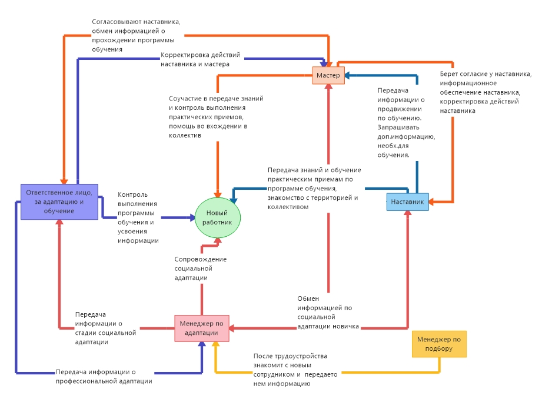
Взаимосвязь участников процесса
3 шаг: «Разработка схемы процесса «Как должно быть»
Notes:
Роли сотрудников четко распределены, каждый на своем этапе выполняет определенную функцию, погружая нового сотрудника в трудовой процесс.

Slide 12
4 шаг: «Определение необходимых ресурсов и
разработка плана мероприятий»
Необходимые ресурсы
Рабочее время
Финансы
-заместителя директора по персоналу
-менеджера по подбору персонала
-менеджера по адаптации
-руководителей подразделений
на печать папки новичка
мотивация наставника
оплата ЗП
Мероприятия
Разработать алгоритм процесса по адаптации на основе "6 шагов адаптации«
до 23.06.23
Согласовать с руководителями подразделений
до 29.06.23
Разработать папки новичка до 15.07.23
Создать базу наставников до 31.07.23
Разработать велком-тренинг до 20.07.23
Провести собрание участников процесса по положению адаптации до 10.08
Разработать и утвердить положение по адаптации персонала до 31.07
Внедрение в производство с 11.08.2023 до 30.10.2023
Контроль ежемесячно со дня внедрения

Slide 13

5 шаг: «Разработка нормативно-регламентирующего
документа»
Положение об адаптации работников на производстве
Содержание положения:
Область применения
Цели положения
Период и этапы программы адаптации
Взаимодействие участников в период адаптации работника
Анализ процесса адаптации
Результат выполнения работ
Приложения
Notes:
В положении нужно учесть роли каждого участника

Slide 14

6 шаг: «Стадия обучения сотрудников»»
Обучение сотрудников в проекте "Школа мастерства" по теме "6 шагов адаптации" | Май
Отработка домашнего задания по теме " 6 шагов адаптации" | Июнь-июль
Собрание руководителей подразделений, участков по утвержденному положению по адаптации персонала | Июль-август
Обучение наставников по положению | Август
Адаптация работников на производстве

Slide 15
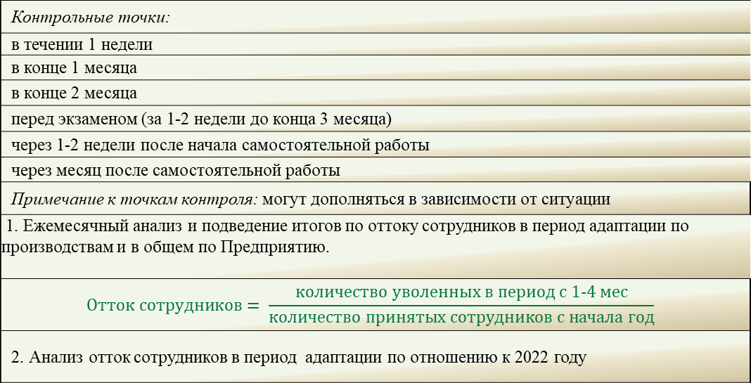
7 шаг: «Внедрение и контроль опытной
эксплуатации процесса»
Внедрение с 11.08.2023 положения адаптации с приходом новых сотрудников, контрольные точки через менеджера по адаптации
Контрольные точки:
в течении 1 недели
в конце 1 месяца
в конце 2 месяца
перед экзаменом (за 1-2 недели до конца 3 месяца)
через 1-2 недели после начала самостоятельной работы
через месяц после самостоятельной работы
Примечание к точкам контроля: могут дополняться в зависимости от ситуации
1. Ежемесячный анализ и подведение итогов по оттоку сотрудников в период адаптации по производствам и в общем по Предприятию.
$$Отток сотрудников= \frac{количество уволенных в период с 1−4 мес}{количество принятых сотрудников с начала год}$$
2. Анализ отток сотрудников в период адаптации по отношению к 2022 году

Slide 16

8 шаг: «Анализ результатов "до" и "после"»
Схема анализа процесса:
сравнение % оттока текущего месяца в 2023 году с % оттока по 2022 году и далее нарастающим итогом за каждый месяц (общий и отдельно по производствам):
 |  | январь |  | февраль |  | март |  | апрель |  | май |  | июнь
Отток сотрудников в период адаптации по отношению к 2022 году | количество уволенных в период с 1-4 мес в 2022 г. | 3 | 0 | 6 | 0 | 12 | -5 | 18 | -9 | 20 | -7 | 26 | -17
 | количество уволенных в период с 1-4 мес в 2023 г. | 3 |  | 6 |  | 7 |  | 9 |  | 13 |  | 9
Эффективность адаптации персонала | отток сотрудников в период адаптации с нарастанием | количество уволенных в период с 1-4 мес | 4 | 33% | 9 | 22% | 14 | 19% | 19 | 21% | 26 | 26% | 28 | 26%
 |  | количество принятых сотрудников с начала год | 12 |  | 41 |  | 73 |  | 90 |  | 99 |  | 107

Slide 17
Прогноз показателей процесса:
отток работников в 2023 г.: уменьшение с 40% до 27% от числа принятых за год

Slide 18
Спасибо за внимание!

Slide 19
БИЗНЕС-ПРОЦЕСС
Управление системой адаптации нового персонала в
«Родники-Текстиль»

